Slide 1
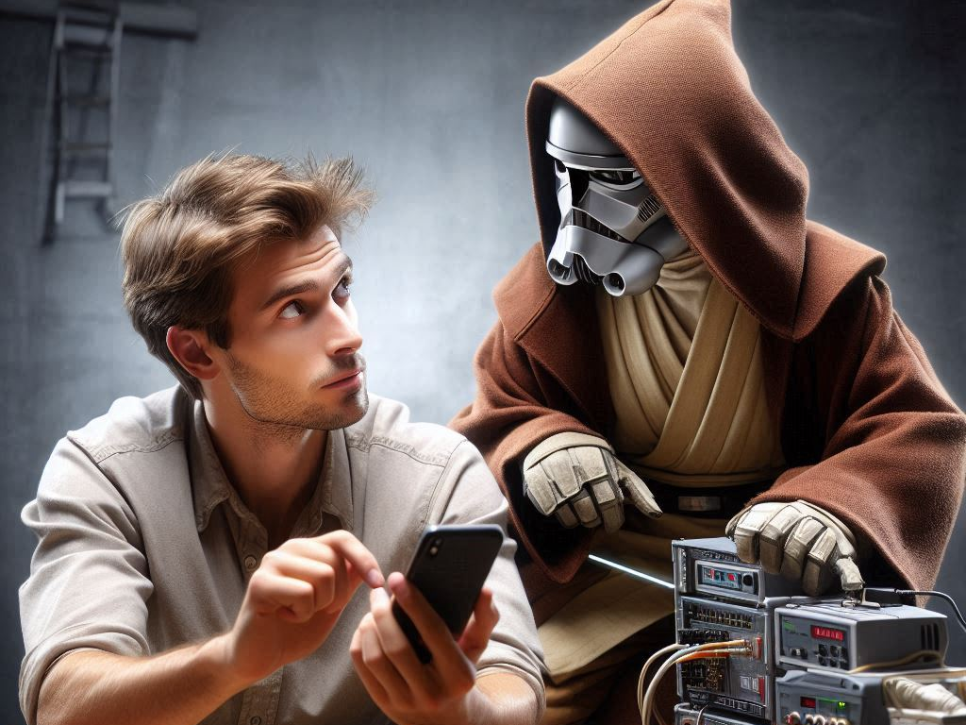
El técnico de educación media en la era de la IA
Lic. Osvaldo Musto – AMET Rosario

Slide 2
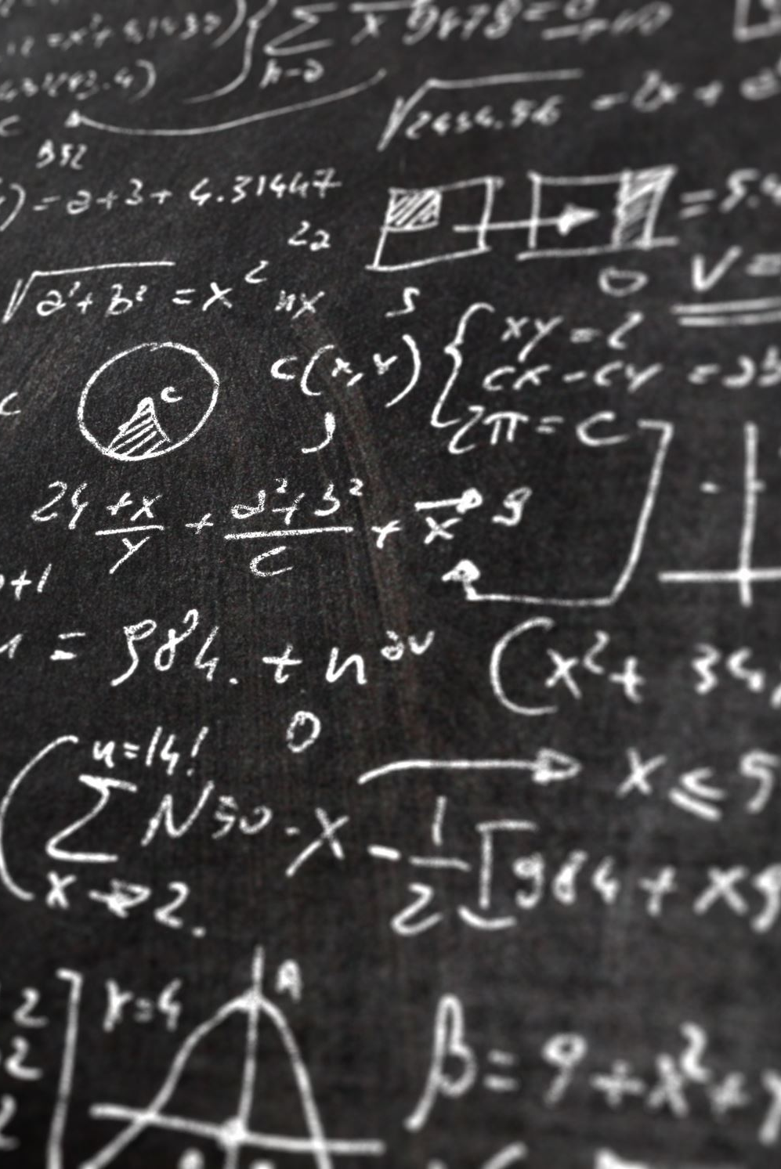
La educación técnica media enfrenta una encrucijada histórica: debe adaptarse a la IA y la digitalización formando sujetos versátiles.

Slide 3
En Argentina, la educación técnica tiene tradición e importancia, pero enfrenta obstáculos de infraestructura, desigualdad y actualización curricular.

Slide 4
Lo esencial es aprender a aprender con la resiliencia emocional; la escuela técnica debe ser laboratorio de adaptación continua.
Yuval Noah Harari (2018)

Slide 5
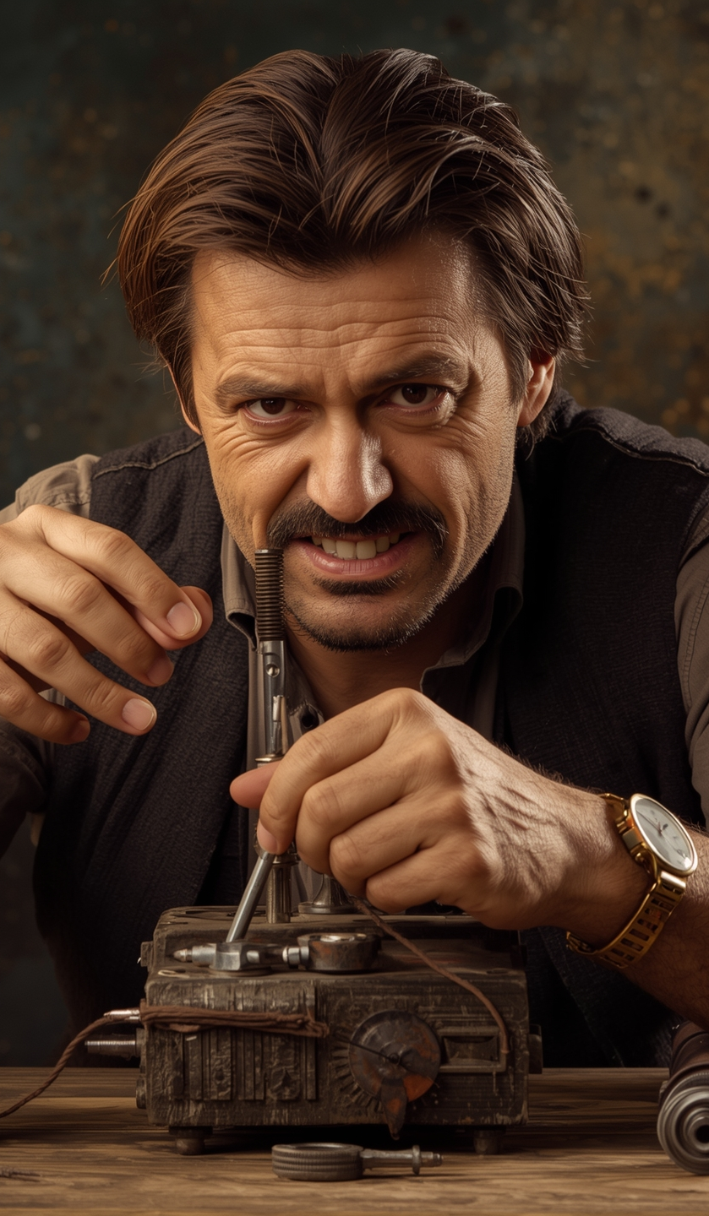
MacGyver: metáfora del técnico creativo que resuelve con ingenio problemas inéditos en un contexto de automatización.

Slide 6
La creatividad en condiciones adversas fortalece el pensamiento crítico y la innovación en las escuelas técnicas.

Slide 7

Youtuber tecnológico: simboliza la necesidad de comunicar y compartir saberes en entornos digitales globales.

Slide 8

Joven Jedi: representa la ética, disciplina y responsabilidad en el uso de la IA y la tecnología.

Slide 9
La alfabetización digital crítica es clave: no basta con saber usar tecnología, se debe comprender su impacto ético y social.

Slide 10

El tríptico MacGyver–Youtuber–Jedi resume la formación técnica integral necesaria en la era de la IA.

Slide 11
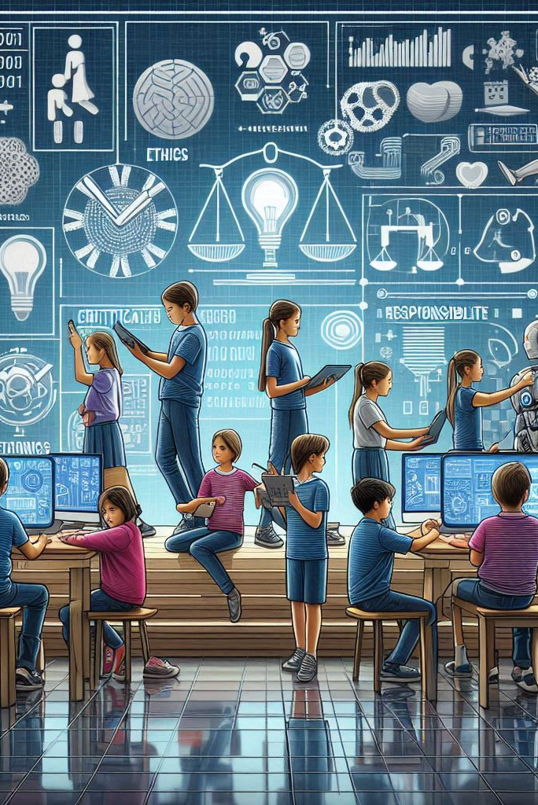
La enseñanza técnica debe ser experimental, construccionista y basada en proyectos compartidos.

Slide 12
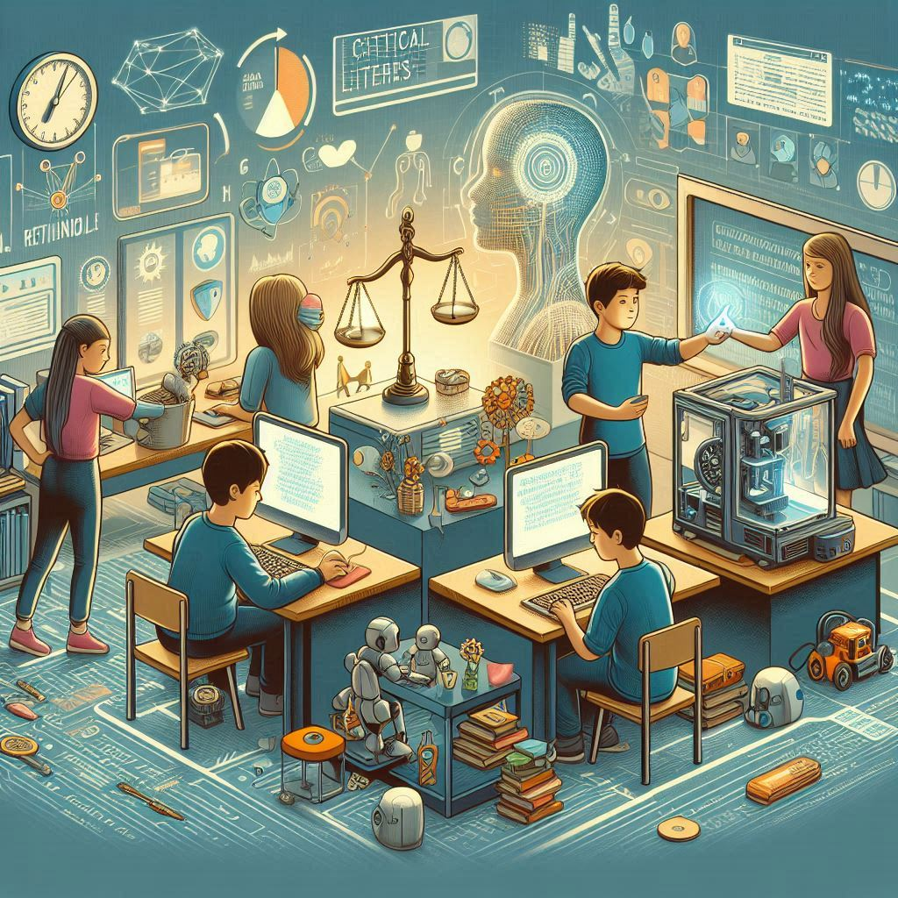
Es imprescindible articular educación técnica con alfabetización digital crítica, entendiendo sesgos e impactos de los algoritmos.

Slide 13
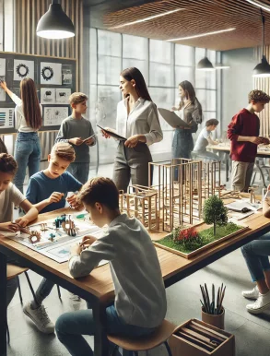
La flexibilidad y el aprendizaje permanente son esenciales ante trabajos futuros aún no inventados.
Esta foto de Autor desconocido está bajo licencia CC BY-SA

Slide 14
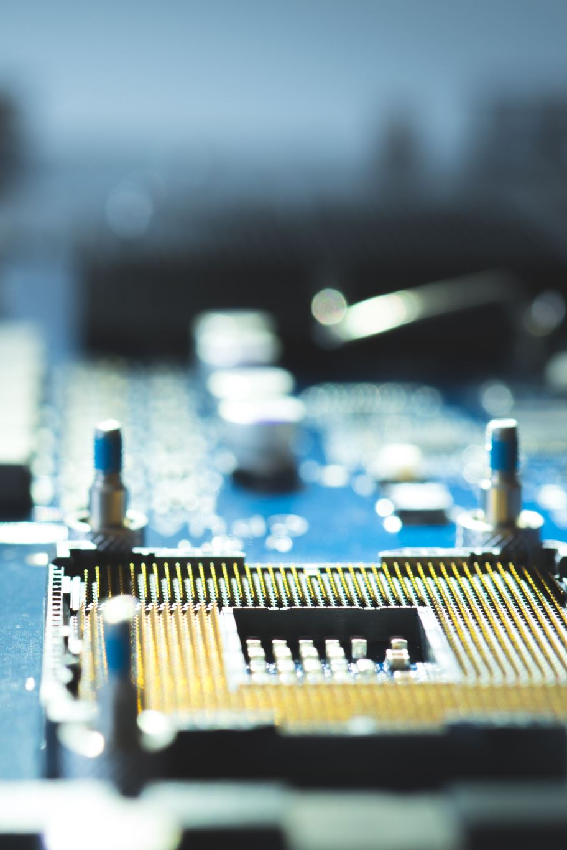
El mercado laboral demanda técnicos capaces de interactuar y complementar a la IA, no reemplazables fácilmente.

Slide 15
Conclusión: el técnico del futuro debe integrar creatividad, comunicación y ética y estar preparado para reinventarse continuamente.
La educación técnica argentina combina reconocimiento social con limitaciones estructurales que deben resolverse.
Sólo con políticas públicas consistentes, la educación técnica será un pilar en la era de la IA, formando técnicos resilientes y comprometidos

Slide 16

Disclaimer
Los textos presentados han sido elaborados por el Lic. Osvaldo Musto como parte de su ponencia en el congreso. Las imágenes que acompañan y complementan la exposición fueron generadas mediante herramientas de Inteligencia Artificial (IA), con fines exclusivamente ilustrativos.

